Slide 1
普通话水平等级测试方案
昌邑市教育和体育局
2019年2月

Slide 2
内容提纲
报名条件
类型及要求
测试流程
普通话等级
模拟考试
Notes:
主要内容：
语音合成技术原理
讯飞语音产品体系
合成系统开发接口
应用开发实例

Slide 3
报名通知
一、测试人员范围 1.未持有有效普通话水平测试等级证书或普通话水平未达标的各级各类学校教师； 2.需参加教师资格认定的人员； 3.修满一年普通话课程的职业学校学生；
4.其他需取得普通话水平测试等级证书的人员。

Slide 4
报名通知
二、测试时间 潍坊市普通话水平测试分别于上半年3月和下半年9月各组织一次。测试时间为4月份和10月份。具体测试时间，根据报名情况由潍坊市普通话培训测试中心统一安排。成绩查询为测试结束后2个月后可通过潍坊教育信息港网上查看成绩。测试等级证书需携带本人准考证或身份证到昌邑市教育和体育局基教科领取；测试不合格者在3个月后方可重新报名。

Slide 5
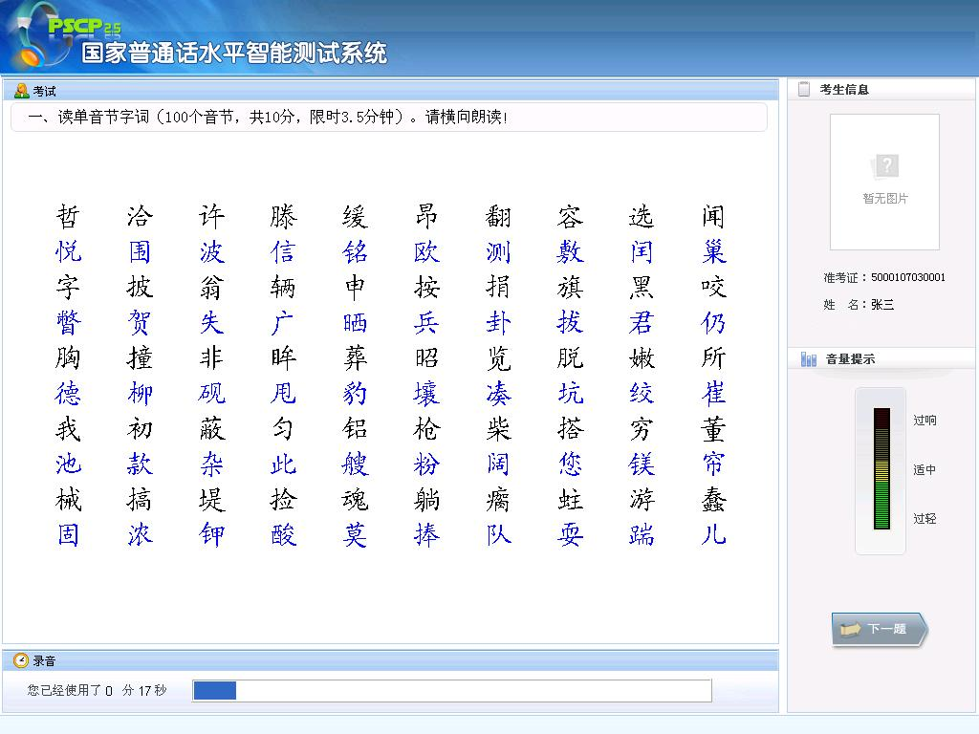
类型及要求
1.第一部分读单音节字词，100个音节，限时3.5分钟，共10分；
要求应试人读准声母、韵母、声调的调类及其调值。

Slide 6
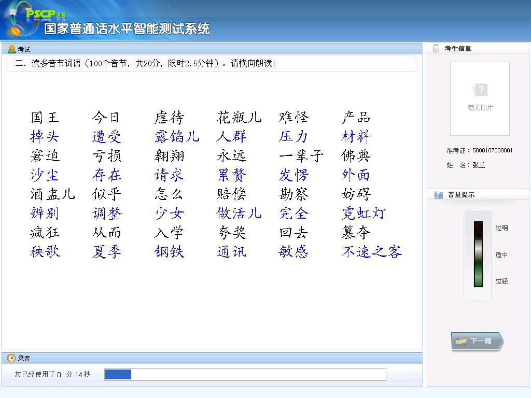
类型及要求
2.第二部分读多音节词语， 100个音节，限时2.5分钟，共20分； 要求应试人读准声母、韵母、声调及其变调、轻声、儿化。

Slide 7
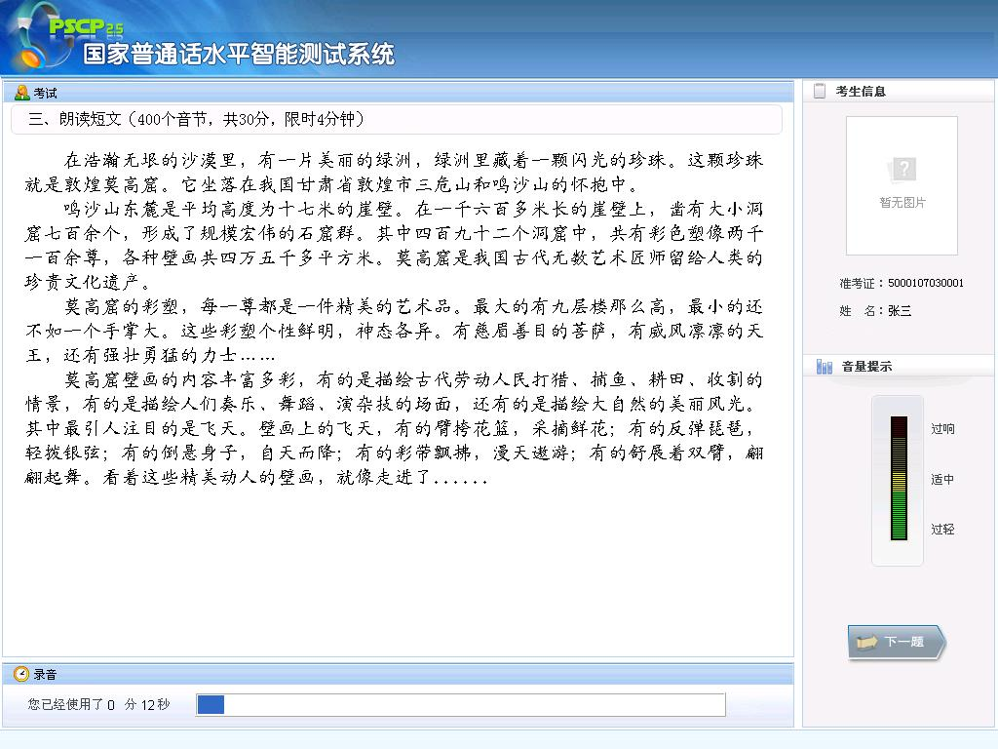
类型及要求
3.第三部分朗读短文，400个音节，限时4分钟，共30分；要求应试人用
普通话朗读书面作品，在读准声母、韵母、声调的同时，重点测查连读音变、
停连、语调及流畅程度。

Slide 8
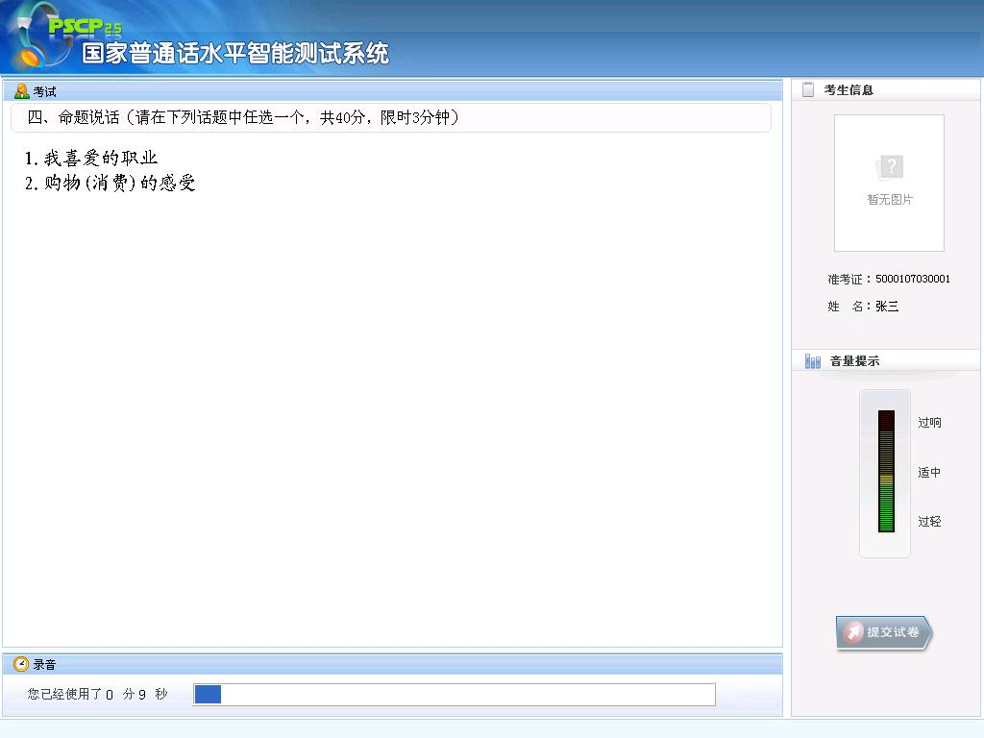
类型及要求
4.命题说话，不得少于3分钟，，共40分，要求应试人在无文字凭借的情况下说普通话，重点测查语音标准程度、词汇语法规范程度和自然流畅程度。

Slide 9
普通话等级标准
国家语言文字工作委员会颁布的《普通话水平测试等级标准》是划分普通话水平等级的全国统一标准。 普通话水平等级分为三级六等，即一、二、三级，每个级别再分出甲乙两个等次；一级甲等为最高，三级乙等为最低。应试人的普通话水平根据在测试中所获得的分值确定：
一级甲等：97分---100分 一级乙等：92分---96.9分 二级甲等：87分---91.9分 二级乙等：80分---86.9分 三级甲等、乙等在测试中为不合格，不发等级证书。

Slide 10
测试流程：侯测室
参加普通话水平测试的考生应在规定测试时间之前三十分钟到侯测室报到。
测试时间前十五分钟，考务人员通知考生准备测试，考生交验准考证和身份证（或学生证）后，领取测试试卷。

Slide 11
测试流程：备测室
领取试卷后，考生随考务人员进入备测室准备测试
考生在备测室预习10分钟的试题内容。
得到考务人员上机测试的通知后，进入测试室进行测试。

Slide 12
测试流程：测试室
考生进入测试室后即可按照考试机页面提示开始测试
测试过程中除必要的操作外，考生不得随意设置和操作计算机
测试过程中出现死机等异常现象，考生应报告管理人员进行处理，不要擅自处理
测试结束后考生应摘下耳机，轻声离开测试室

Slide 13
温馨提示
测试时第一题、第二题试题要横向朗读
朗读试题时注意不要漏行，黑、蓝色字是为了防止读错行，都要按顺序读
完成每项试题后请立即点击 右下角“下一题” 按钮，防止录入太多空白音影响成绩
朗读过程中不要说与试题内容无关的话，有问题举手示意
第四题说话部分满三分钟后，即可停止答题，提交试卷，即使您不点击，系统也会自动提交试卷，结束测试。

Slide 14
模拟考试

Slide 15
结 语
祝大家考试顺利！

